Slide 1

NÁZEV:VY_32_INOVACE_3.2.5.2.R11_Poměr
NÁZEV ŠKOLY: Základní škola Strančice, okres Praha - východ
AUTOR: RNDr.Ivana Řehková
TEMA: Matematika 7. ročník
ČÍSLO PROJEKTU:
CZ.1.07/1.4.00/21.2976

Slide 2
Anotace:
Prezentace seznamuje žáky s učivem poměr, poměr v základním tvaru, převrácený poměr.

Slide 3
Poměr.

Slide 4

Porovnejte dvě veličiny:
Adam vykoledoval 12 vajec a
Bertík 15.
Který z chlapců vykoledoval víc vajec a o kolik?
Odpověď: Bertík- o 3 vejce ( 15-12=3)
V jakém poměru byla vykoledovaná vejce obou chlapců?
Odpověď: V poměru 4:5

Slide 5
Poměr
je způsob porovnání dvou nebo více veličin.
Jak postupujeme?
Adam…..12 vajec
Bertík…..15 vajec
Porovnání poměrem:
12:15
Poměr krátíme na základní tvar:
12:15 / :3
4:5

Slide 6
Poměr v základním tvaru:
Poměr připomíná zlomek- můžeme ho rozšiřovat i krátit.
Poměr, který je vyjádřený dvěma celými nesoudělnými čísly se nazývá poměr v základním tvaru.
Příklad: vyjádřete v základním tvaru:
1/ 36: 24
2/ 4,8: 7,2
3/ 200 : 500

Slide 7
Řešení:
1/ 36:24 / : 6
6: 4 /:2
3:2
2/ 4,8 : 7,2 / .10
48:72 / : 8
6: 9 / :3
2:3
3/ 200:500 /:100
2:5
Pokud se vám nepodaří krátit na základní tvar na první pokus, kraťte dál, jako u zlomků.

Slide 8


POZOR!
Porovnávané veličiny musí být ve stejných jednotkách.
Příklad: Anička měří 145cm,
Zdeněk měří 1,5m.
Porovnejte jejich výšky.
145:1,5
1,5 m= 150 cm
145:150 /:5
29: 30

Slide 9
Převrácený poměr:
Vraťme se k prvnímu příkladu:
Adam vykoledoval 12 vajec a
Bertík 15.
Poměr úspěšnosti Adama a Bertíka je 4:5
Poměr úspěšnosti Bertíka a Adama je 5:4
Poměr 5:4 je převrácený poměr k poměru 4:5
Vymýšlejte další příklady.

Slide 10






Postupný poměr :
Na záhoně jsou žluté, rudé a růžové růže. Určete, v jakém poměru jsou.
V poměru 3:5:4

Slide 11
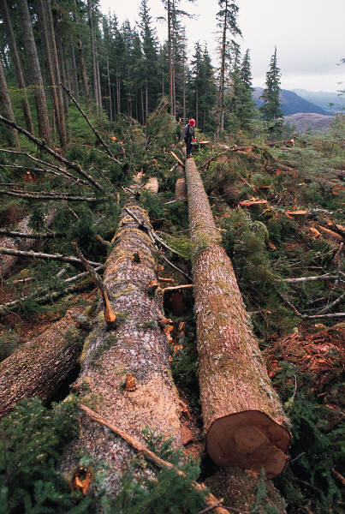
Příklady:
Kláda délky 145 cm byla rozřezána na 3 díly v poměru 12:9:8. Vypočtěte délky jednotlivých kusů.
Řešení:
Celkem dílů…. 12+9+8=29
Celková délka….. 145 cm
1 díl……145:29 = 5cm
12 dílů……12.5= 60 cm
9 dílů…..9.5= 45 cm
8 dílů…8.5= 40 cm
Zkouška: 60+45+40=145
Odpověď: Díly měří 60cm, 45cm a 40cm.

Slide 12

Příklady:
Tři podílníci se podělili o zisk 125 000 EUR v poměru 3:2:5. Kolik každý z nich získal?
Řešení:
Celkem dílů…. 3+2+5=10
Celková částka….. 125000 EUR
1 díl……125000:10 = 12500 EUR
3 díly……3.12500= 37 500 EUR
2 díly…..2.12500= 25 000 EUR
5 dílů…5.12500= 62 500 EUR
Zkouška: 37 500+25 000+62 500=125 000 EUR.
Odpověď: První podílník získal 37500, druhý 25000 a třetí 62500 EUR.

Slide 13
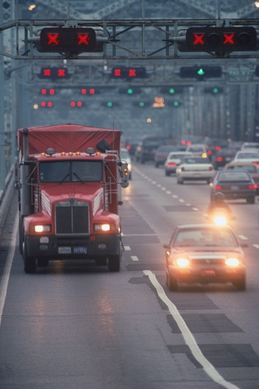
Příklady:
Rychlosti 2 motorových vozidel jsou v poměru 7:4. Kolik km ujede za stejnou dobu pomalejší vozidlo, když rychlejší vozidlo ujede 52,5 km?
Řešení: 7 dílů …. 52,5 km
1 díl……52,5 :7=7,5km
4 díly….4.7,5=30 km.
Zkouška: 52,5:30 /.10
525 : 300/: 75
7: 4
Odpověď: Pomalejší vozidlo ujede 30 km.

Slide 14
Citace:
Sbírka úloh z matematiky pro ZŠ. Praha: Prométheus, 2004. ISBN 80-7196-104-3.
www.microsoft.com

